Slide 1

UPISI U SREDNJE ŠKOLE
ŠK. GOD. 2025./26.
E - UPISI
O. Š. BIOGRAD
Josip Vuleta,
stručni suradnik pedagog

Slide 2

ELEMENTI VREDNOVANJA
Zajednički
Dodatni
posebni

Slide 3
Zajednički element
za upis u programe za stjecanje strukovne kvalifikacije i programe obrazovanja vezane za obrte u trajanju od najmanje tri godine
prosjeci zaključnih ocjena iz svih nastavnih predmeta na dvije decimale u posljednja četiri razreda osnovnog obrazovanja
Na takav je način moguće steći najviše 20 bodova.
zaključne ocjene u posljednja dva razreda osnovnoga obrazovanja iz nastavnih predmeta Hrvatski jezik, Matematika i prvi strani jezik ( Engleski jezik)
Na takav je način moguće steći najviše 30 bodova
(20+30= max 50 bodova)

Slide 4
za upis u gimnazijske programe i programe obrazovanja za stjecanje strukovne kvalifikacije u trajanju od najmanje četiri godine
prosjeci zaključnih ocjena iz svih nastavnih predmeta na dvije decimale u posljednja četiri razreda osnovnog obrazovanja
Na takav je način moguće steći najviše 20 bodova
zaključne ocjene u posljednja dva razreda osnovnoga obrazovanja iz nastavnih predmeta Hrvatski jezik, Matematika i prvi strani jezik ( Engleski jezik)
Na takav je način moguće steći najviše 30 bodova
te triju nastavnih predmeta važnih za nastavak obrazovanja u pojedinim programima obrazovanja ( dva propisana Popisom predmeta posebno važnih za upis koji je sastavni dio Pravilnika, a jedan samostalno određuje srednja škola od obveznih predmeta koji se uče u osnovnoj školi).
Na takav je način moguće steći najviše 30 bodova.
(20+30+30= max 80 bodova)

Slide 5
DODATNI ELEMENTI
Sposobnosti, darovitosti i znanja:
na osnovi provjere (ispitivanja) posebnih znanja, vještina, sposobnosti i darovitosti; ( max 10 bodova)
na osnovi rezultata postignutih na natjecanjima u znanju;
na osnovi rezultata postignutih na natjecanjima školskih sportskih društava.

Slide 6
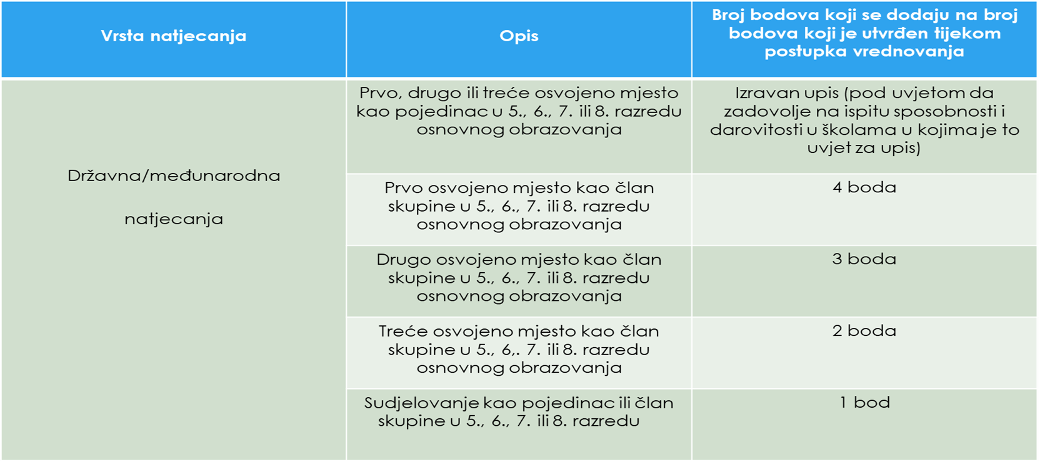
VREDNOVANJE REZULTATA POSTIGNUTIH NA NATJECANJIMA U ZNANJU

Slide 7
VREDNOVANJE REZULTATA POSTIGNUTIH NA SPORTSKIM NATJECANJIMA
Vrsta natjecanja | Opis | Broj bodova koji se dodaju na broj bodova koji je utvrđen tijekom postupka vrednovanja
Natjecanja školskih sportskih društava | Učenici koji su na državnom natjecanju kao članovi ekipe osvojili prvo mjesto | 3 boda
 | Učenici koji su na državnom natjecanju kao članovi ekipe osvojili drugo mjesto | 2 boda
 | Učenici koji su na državnom natjecanju kao članovi ekipe osvojili treće mjesto | 1 bod

Slide 8
POSEBAN ELEMENT
kandidat sa zdravstvenim teškoćama; ( zdravstvene teškoće ili dugotrajno liječenje utjecalo na postizanje rezultata) ( 1 bod)
kandidat koji živi u otežanim uvjetima obrazovanja uzrokovanim nepovoljnim ekonomskim, socijalnim te odgojnim čimbenicima; (roditelj s dugotrajnom teškom bolesti, dugotrajno nezaposlena oba roditelja, samohrani roditelj korisnik socijalne skrbi, jedan roditelj preminuo, bez odgovarajuće roditeljske skrbi) ( 1bod)
kandidat pripadnik nacionalne manjine Roma ( 2 boda)
kandidat hrvatski državljanin čiji su roditelji državni službenici po službenoj dužnosti bili upućeni na rad u inozemstvo u ime Republike Hrvatske ( izravan upis)

Slide 9
Vrednovanje uspjeha kandidata s teškoćama u razvoju
kandidat koji je osnovnu školu završio prema rješenju ureda državne uprave o primjerenom programu obrazovanja
rangiraju se na zasebnim ljestvicama poretka temeljem ostvarenog ukupnog broja ostvarenog pri vrednovanju uz stručno mišljenje službe za profesionalno usmjeravanje HZZ-a

Slide 10
E - upisi
DODJELJIVANJE ELEKTRONIČKOG IDENTITETA U CARNET SUSTAVU
KORISNIČKO IME
josip.vuleta@skole.hr
LOZINKA:
A5ckK23z

Slide 11

UPISI NA WEB STRANICI
https://srednje.e-upisi.hr/#/

Slide 12
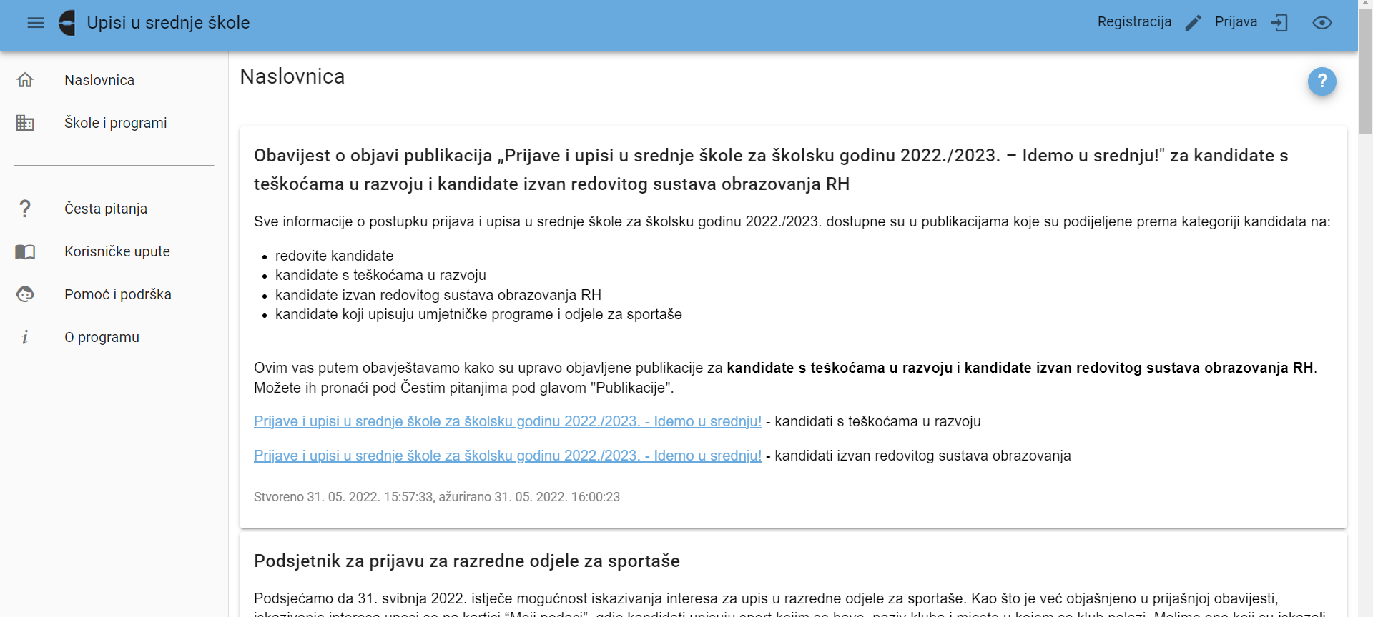
PRIJAVA MOGUĆA OD 26. 5. 2025.

Slide 13
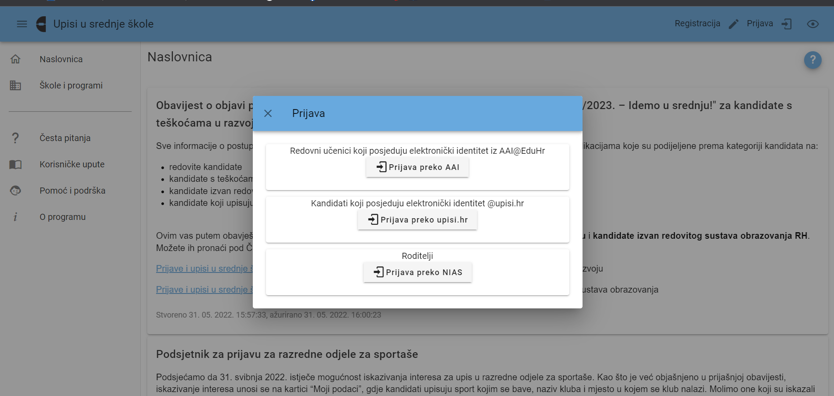

Slide 14
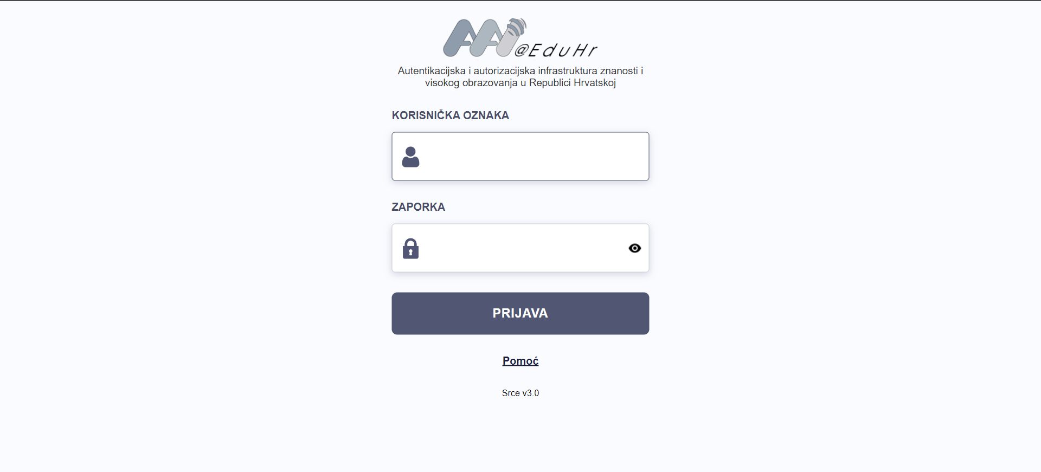

Slide 15
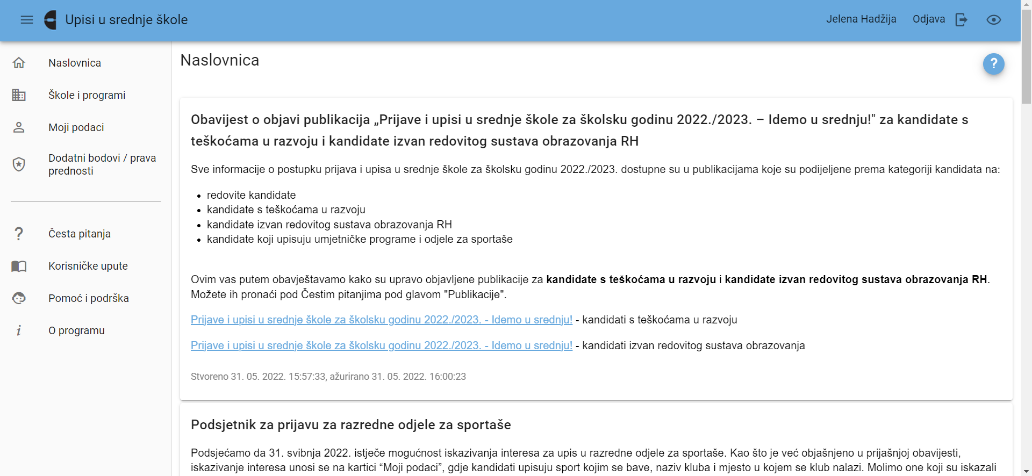

Slide 16
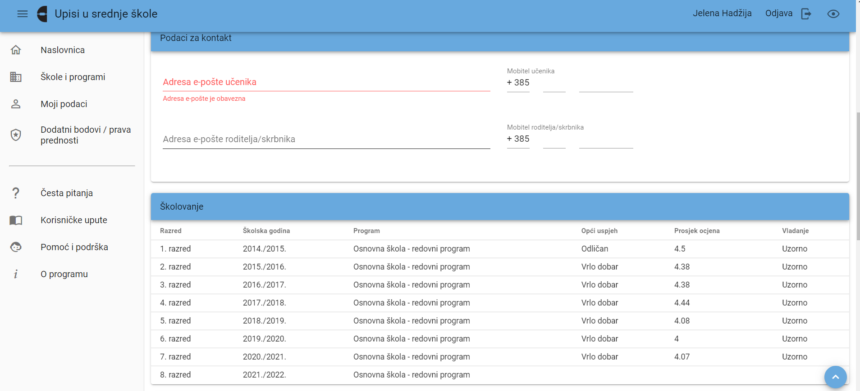

Slide 17
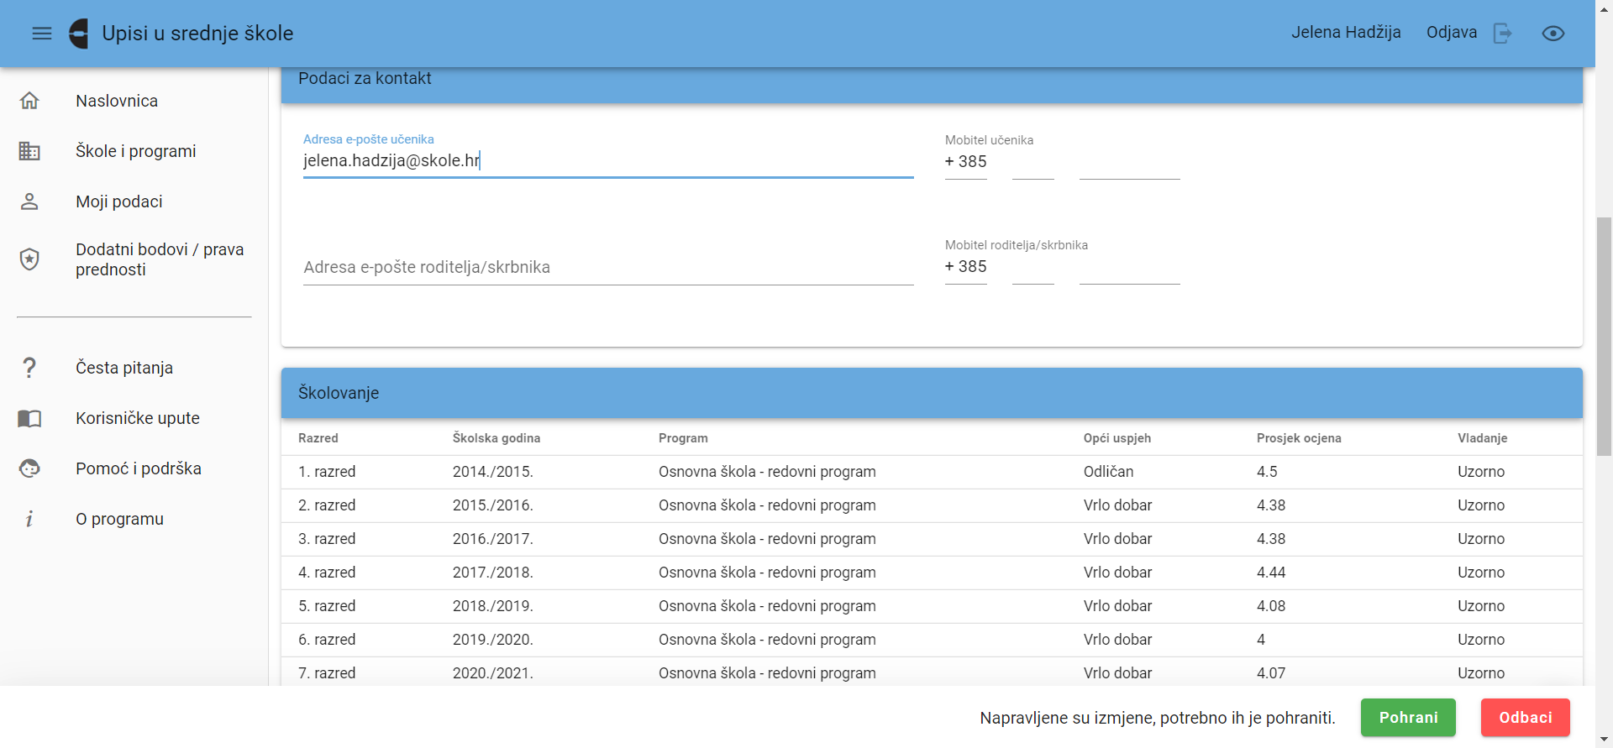

Slide 18
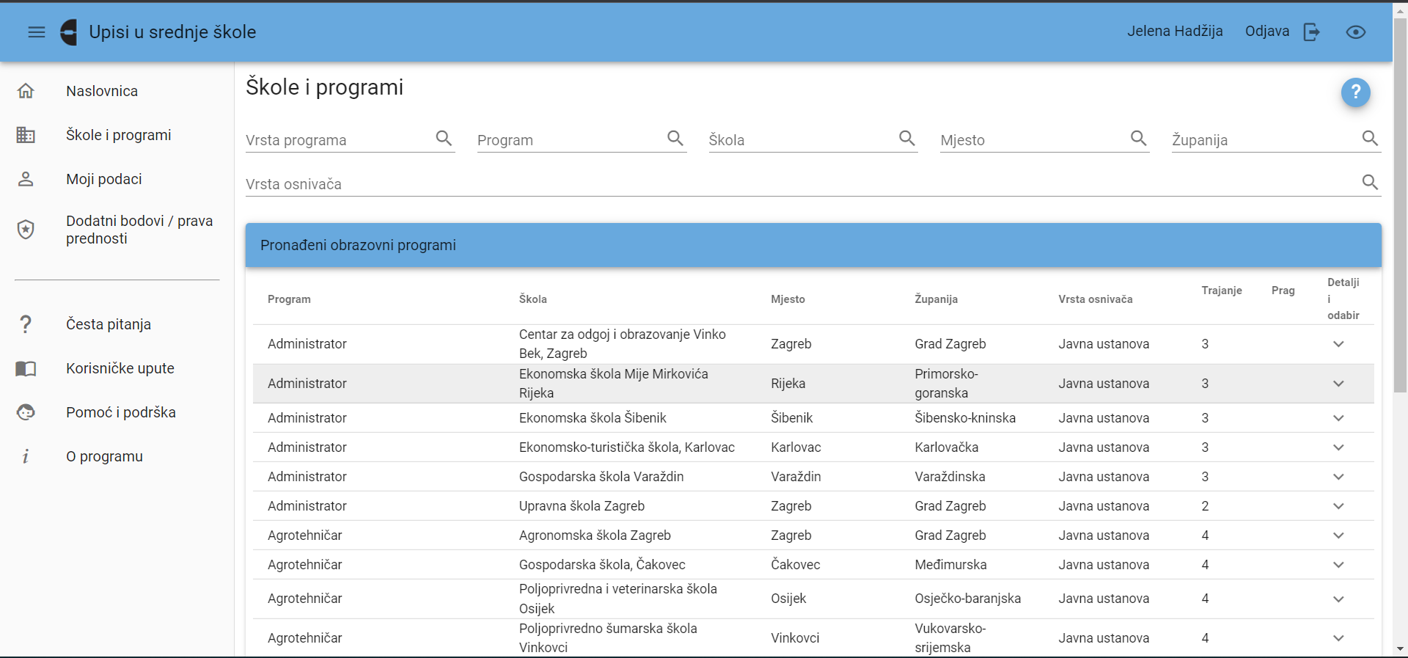
Odabir moguć od 25. 6. 2025.

Slide 19
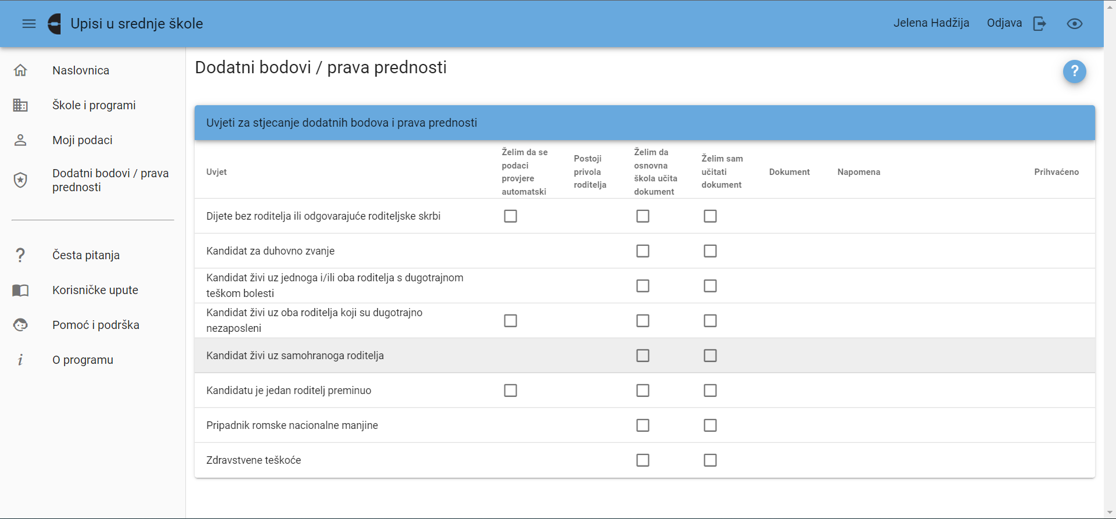

Slide 20
LJETNI UPISNI ROK | DATUMI
Početak prijava redovitih učenika u sustav | 26. 5. 2025.
Početak prijava obrazovnih programa | 25. 6. 2025.
Završetak prijave obrazovnih programa koji zahtijevaju dodatne provjere | 27. 6. 2025.
Provođenje dodatnih ispita i provjera te unos rezultata | 30.6.- 3. 7. 2025.
Završetak prijava obrazovnih programa | 4. 7. 2025.
OBJAVA KONAČNIH LJESTVICA PORETKA | 7. 7. 2025.

Slide 21
LJETNI UPISNI ROK | DATUMI
Dostava dokumenata koji su uvjet za upis u određeni program obrazovanja srednje škole : 1.) Upisnica (obrazac o upisu u 1. razred srednje škole) – elektroničkim putem ili osobno u školu na propisani datum 2.) Potvrda liječnika školske medicine 3. ) Potvrda obiteljskog liječnika ili liječnička svjedodžba medicine rada *škole same određuju točne datume za zaprimanje upisnica i dodatne dokumentacije prema predviđenom razdoblju i objavljuju ih u natječaju te na svojoj mrežnoj stranici i oglasnoj ploči škole | 7. – 9. 7. 2025.
Objava okvirnog broja slobodnih mjesta za jesenski rok | 14. 7. 2025.
Službena objava slobodnih mjesta za jesenski upisni rok | 11. 8. 2025.

Slide 22
JESENSKI UPISNI ROK | DATUMI
Početak prijava u sustav i prijava obrazovnih programa | 25. 8. 2025.
Registracija za kandidate izvan redovitog sustava obrazovanja RH Dostava osobnih dokumenata i svjedodžbi za kandidate izvan redovitog sustava obrazovanja RH | 18. - 25. 8. 2025.
Dostava dokumentacije redovitih učenika (stručno mišljenje HZZ-a i ostali dokumenti kojima se ostvaruju dodatna prava za upis i sl. | 25. - 28. 8. 2025.
Provođenje dodatnih ispita i provjera te unos rezultata | 28. 8. 2025.
Unos prigovora na osobne podatke, ocjene, natjecanja i podatke na temelju kojih se ostvaruju dodatna prava za upis | 29. 8. 2025.
Završetak prijava obrazovnih programa | 29. 8. 2025.
Brisanje s lista kandidata koji nisu zadovoljili preduvjete s lista | 29. 8. 2025.
Objava konačnih ljestvica poretka | 1. 9. 2025.
Dostava dokumenata koji su uvjet za upis u određeni program obrazovanja srednje škole (potvrda liječnika školske medicine, potvrda obiteljskog liječnika ili liječnička svjedodžba medicine rada i ostali dokumenti kojima su ostvarena prava za upis) Dostava potpisanog obrasca o upisu u 1. razred srednje škole (upisnice) u srednju školu koju je učenik upisao | 1. – 3. 9. 2025.

Slide 23
PRIJAVA KANDIDATA S TEŠKOĆAMA U RAZVOJU-LJETNI ROK | DATUMI
Kandidati s teškoćama u razvoju prijavljuju se u ŽUO, odnosno Gradskom uredu za obrazovanje, sport i mlada Grada Zagreba te iskazuju svoj odabir s liste prioriteta redom kako bi željeli upisati obrazovne programe | 26. 5. – 13. 6. 2025.
Upisna povjerenstva ŽUO-a unose navedene odabire u sustav NISpuSŠ-a | 26. 5. – 16. 6. 2025.
Provođenje dodatnih provjera za kandidate s teškoćama u razvoju i unos rezultata u sustav | 16.- 18. 6. 2025.
OBJAVA KONAČNIH LJESTVICA PORETKA | 23. 6. 2025.
Dostava dokumenata koji su uvjet za upis u određeni program obrazovanja srednje škole: 1) Upisnica (obvezno za sve učenike) – dostavlja se elektronski putem srednje.e-upisi.hr ili dolaskom u školu na propisani datum Točan datum zaprimanja dokumenata dolaskom u školu objavljuje se na mrežnim stranicama i oglasnim pločama škola. | 7. – 9. 7. 2025.

Slide 24
PRIJAVA KANDIDATA S TEŠKOĆAMA U RAZVOJU-JESENSKI ROK | DATUMI
Kandidati s teškoćama u razvoju prijavljuju se u ŽUO, odnosno Gradskom uredu za obrazovanje, sport i mlada Grada Zagreba te iskazuju svoj odabir s liste prioriteta redom kako bi željeli upisati obrazovne programe | 18. 8. – 20. 8. 2025.
Upisna povjerenstva ŽUO-a unose navedene odabire u sustav NISpuSŠ-a | 18. 8. – 20. 8. 2025.
Provođenje dodatnih provjera za kandidate s teškoćama u razvoju i unos rezultata u sustav | 20. 8. 2025.
OBJAVA KONAČNIH LJESTVICA PORETKA | 25. 8. 2025.
Dostava dokumenata koji su uvjet za upis u određeni program obrazovanja srednje škole: 1) Upisnica (obvezno za sve učenike) – dostavlja se elektronski putem srednje.e- upisi.hr ili dolaskom u školu na propisani datum Točan datum zaprimanja dokumenata dolaskom u školu objavljuje se na mrežnim stranicama i oglasnim pločama škola. | 1. – 3. 9. 2025.

Slide 25
PRIJAVA UČENIKA KOJI SE UPISUJU U ODJELE ZA SPORTAŠE | DATUMI
Kandidati koji se upisuju u razredne odjele za sportaše iskazuju interes za upis u razredne odjele za sportaše u NISpuSŠ-u | 26. 5. – 6. 6. 2025.
Ministarstvo turizma i sporta šalje nerangirane liste kandidata prema sportovima nacionalnim sportskim savezima u svrhu izrade rang-lista prema sportovima | 9. 6. 2025.
Nacionalni sportski savezi izrađuju preliminarne rang-liste prijavljenih kandidata prema kriterijima sportske uspješnosti | 9. – 13. 6. 2025.
Nacionalni sportski savezi službeno objavljuju preliminarne rang-liste na naslovnicama svojih mrežnih stranica kako bi kandidati mogli upozoriti na moguće pogreške prije objavljivanja konačne rang-liste | 16. 6. 2025.
Prigovor kandidata na pogreške (pogrešno upisani podaci, neupisani podaci i dr.) Nacionalni sportski savezi ispravljaju rang liste | 16. – 18. 6. 2025.
Nacionalni sportski savezi službeno objavljuju konačne rang-liste na naslovnicama svojih mrežnih stranica te ih dostavljaju Ministarstvu turizma i sporta | 23. 6. 2025.
Unos zaprimljenih rang-lista u NISpuSŠ te dodjeljivanje bodova kandidatima na temelju algoritma | 24. 6. 2025.

Slide 26
Literatura:
ZAKON O ODGOJU I OBRAZOVANJU U OSNOVNOJ I SREDNJOJ ŠKOLI
PRAVILNIK O ELEMENTIMA I KRITERIJIMA ZA IZBOR KANDIDATA ZA UPIS U I. RAZRED SREDNJE ŠKOLE
PRAVILNIK O OSNOVNOŠKOLSKOM I SREDNJEŠKOLSKOM ODGOJU I OBRAZOVANJU UČENIKA S TEŠKOĆAMA U RAZVOJU
ODLUKA O UPISU UČENIKA U I. RAZRED SREDNJE ŠKOLE U ŠKOLSKOJ GODINI 2025./2026.
https://srednje.e-upisi.hr/#/

Slide 27

hvala na pažnji!

